Slide 1
Aplicación Android para conectar con el proyecto del Pokémon.

Slide 2

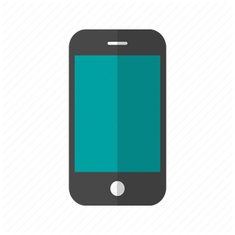




Descripción general del proyecto.
Cliente
Servidor
Aplicación Windows:
- Visual Studio
- .NET Framework.
- Windows forms.
- C#
Aplicación móvil:
Android Studio
Java
FTP mediante sockets
Base de datos:
- Access SQL
Base de datos:
- SQLite

Slide 3
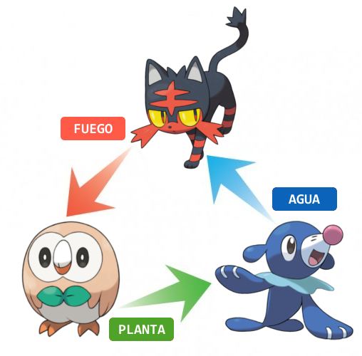
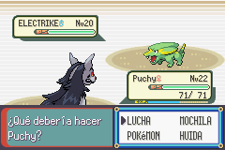
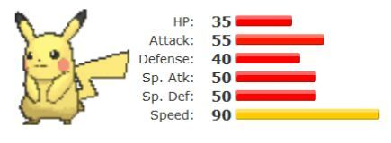
¿Cómo funciona un combate Pokémon?
6 vs 6

Slide 4

¿Que es un Pokémon?
Ataques
En mi aplicación hay:
- 493 Pokémon distintos.
- 65 Objetos.
- 328 Ataques.
Objetos
Cambiarlo

